Slide 1

AI 芯片
— AI 芯片基础
通用处理器 CPU
ZOMI

Slide 2
Talk Overview
AI 计算体系
深度学习计算模式
计算体系与矩阵运算
AI 芯片基础
通用处理器 CPU
从数据看 CPU 计算
通用图形处理器 GPU
AI专用处理器 NPU/TPU
计算体系架构的黄金10年

Slide 3
Talk Overview
通用处理器 CPU
The History – CPU 发展历史和组成
Parallel Architecture – CPU 并行处理架构
RoadMap of AI Chip – ISA指令集架构
Application – CPU的应用场景

Slide 4
ISA 指令集架构

Slide 5
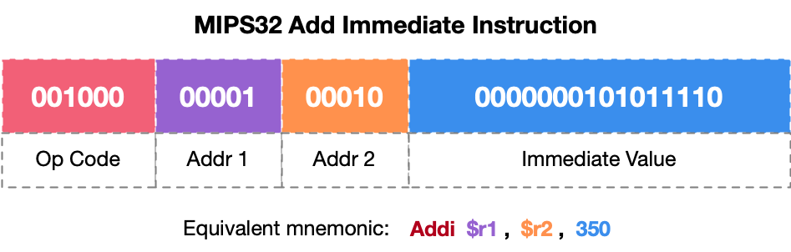
ISA - Instruction Set Architecture
CPU 的全称叫中央处理器单元，通常用来区分 CPU 的标准是指令集架构（Instruction Set Architecture，简称 ISA）。
开发人员基于指令集架构（ISA），使用不同的处理器硬件实现方案，来设计不同性能的处理器，因此 ISA 又被视作 CPU 的灵魂。
One instruction may have several fields, which identify the logical operation, and may also include source and destination addresses and constant values. This is the MIPS "Add Immediate" instruction, which allows selection of source and destination registers and inclusion of a small constant.

Slide 6
ISA - Instruction Set Architecture
One instruction may have several fields, which identify the logical operation, and may also include source and destination addresses and constant values. This is the MIPS "Add Immediate" instruction, which allows selection of source and destination registers and inclusion of a small constant.

Slide 7
ISA - Instruction Set Architecture 基本分类
运算指令：在 ALU 中执行的计算操作
数据移动指令：读写存储操作（包括寄存器读写）
控制指令：更改指令执行顺序，进行程序跳转，实现 if/else，循环等

Slide 8
ISA - Instruction Set Architecture 声明周期
FETCH：将Memory中的指令放入Instruction Register ，PC指定指令位置
DECODE：通过指令解码过程，识别指令内容，开启控制信号通路
EVALUATE ADDRESS：比如加载内存之前，通过寄存器内容和偏移量获得真正的内存位置
FETCH OPERANDS：加载寄存器中的操作数，不同指令实际执行的内容不同
EXECUTE：在ALU中执行计算逻辑
STORE RESULT：存储计算结果

Slide 9
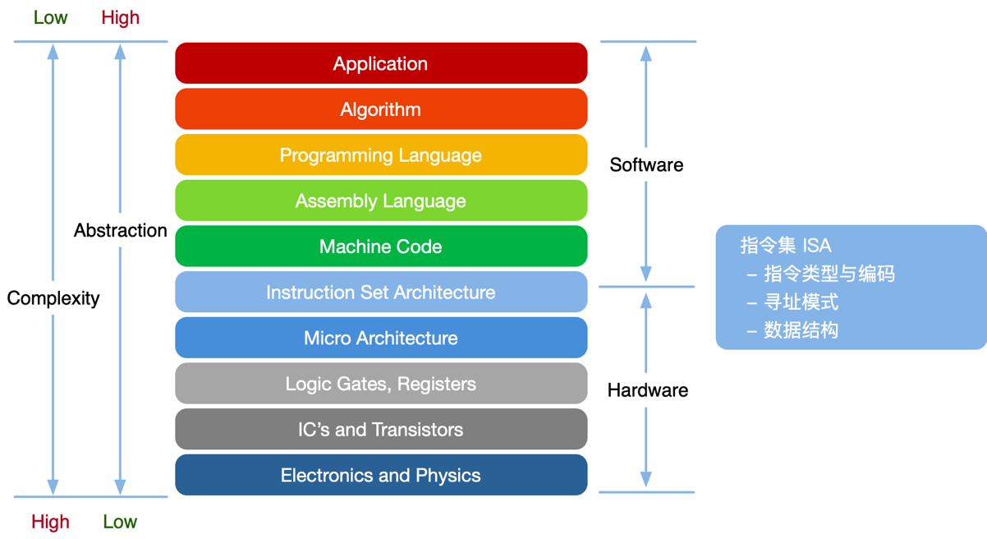
ISA - Instruction Set Architecture
可以将指令集架构理解为一个抽象层，它是处理器底层硬件与运行在硬件上的软件之间桥梁和接口。

Slide 10

ISA 的作用
这个计算机架构里有多少个寄存器（Register）？
我能进行哪些运算操作？（有哪些指令？ADD，SUB，MUL等等）
如果遇到异常或者中断该怎么办？
数据可以有哪些类型？最多有几个字节？

Slide 11
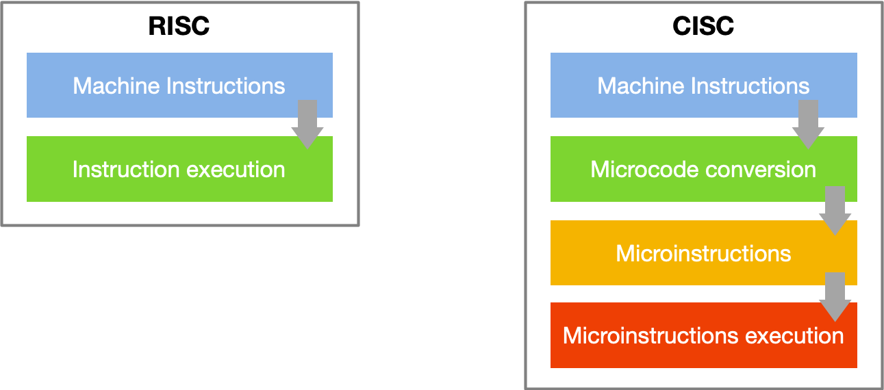
CISC 架构与 RISC 架构
CISC 架构：除常用指令还包含许多不常用特殊指令。随着越来越多的特殊指令被添加到 CISC 架构中，常用程序运算指令仅占指令集 20%，80% 指令则很少用到，而这些很少用到的指令让 CPU 的设计变得极其复杂，大大增加了硬件设计的时间成本和面积开销。
RISC 架构：只包含处理器常用指令，对于不常用操作，执行多条常用指令的方式来达到同样的效果。因而在 RISC 架构诞生后，移动端设备设计的 CPU 都倾向于选择使用 RISC 架构。

Slide 12
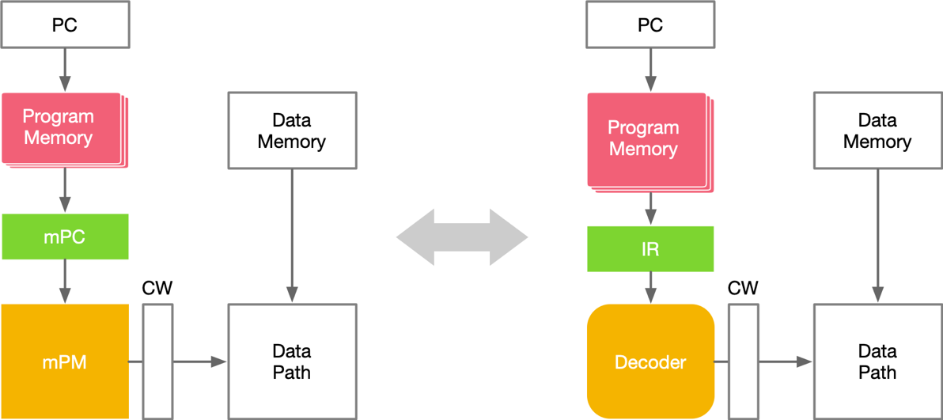
CISC 架构与 RISC 架构
CISC 架构：除常用指令还包含了许多不常用的特殊指令。随着越来越多的特殊指令被添加到 CISC 架构中，常用的典型程序运算过程中用到的指令仅占指令集的20%，80%的指令则很少用到，而这些很少用到的指令让 CPU 的设计变得极其复杂，大大增加了硬件设计的时间成本和面积开销。

Slide 13
CISC 架构与 RISC 架构
RISC 架构：只包含处理器常用的指令，对于不常用的操作，通过执行多条常用指令的方式来达到同样的效果。因而在 RISC 架构诞生后，移动端设备设计的 CPU 都倾向于选择使用 RISC 架构。

Slide 14
CISC vs RISC
 | CISC | RISC
指令系统 | 复杂，庞大 | 简单，精简
指令数据 | >200 | <100
指令长度 | 不固定 | 定长
可访存指令 | 不加限制 | 只有Load/Store指令
指令执行时间 | 相差较大 | 大部分在一个周期内完成
指令使用频率 | 相差较大 | 都比较常用
通用寄存器数 | 较少 | 多
目标代码 | 难以用优化编译生成高效的目标代码程序 | 采用优化的编译程序，生成代码较为高效
控制方式 | 微程序控制 | 组合逻辑控制
指令流水 | 可以通过一定方式实现 | 必须实现

Slide 15
ISA 种类
CPU 于上世纪 60 年代问世，已发展几十年，有几十种不同的指令集架构相继诞生或消亡。
指令集架构 | 指令集架构 | 公司
X86 | CISC 架构个人计算机的标准处理器架构 | Intel/AMD
ARM | 32 位和 64 位 RISC 系列声名显赫，无处不在 | ARM
RISC-V | 完全开放的指令集，源自名校，兴于开源 | RISC-V 基金会
SPARC | 高性能 RISC 架构的代表针对服务器领域设计 | Sun
Power | RISC 架构高性能领域优势明显应用于高端服务器 | IBM
ARC | 32 位 RISC 架构以极高的能效比见长 | Synopsys
MIPS | 简洁优化 RISC 架构，广泛用于嵌入式设备及消费领域仅次于 ARM | /
Alpha | 64 位 RISC 架构处理器多应用于企业级服务器但价格高昂、部署困难，淡出市场 | /

Slide 16
CPU Application 应用场景

Slide 17
应用场景
CPU 典型应用领域及主流架构
服务器领域
PC领域
嵌入式领域
主流架构：
Intel X86 架构高性能CPU占据垄断地位
主流架构：
Intel / AMD x86高性能CPU占据垄断地位
移动设备：ARM Cortex-A架构
嵌入式实时设备：ARM / RISC
泛嵌入式设备：ARM Cortex-M / RISC

Slide 18
Summary 总结

Slide 19
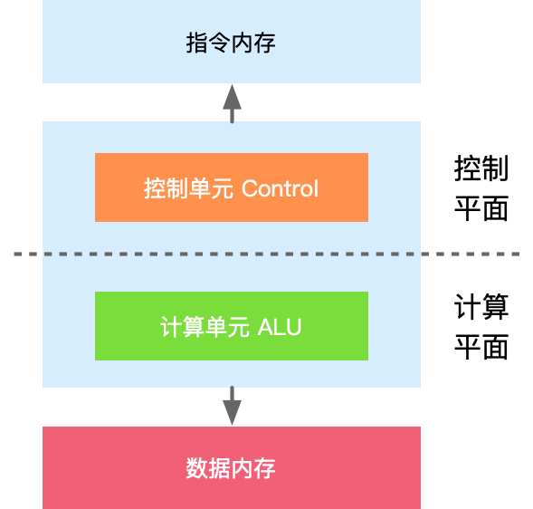
总结
CPU 具备图灵完备，可自运行的处理器。其主动从指令内存读取指令流，然后译码后执行；指令执行会涉及到数据的载入(Load)、计算和存储(Store)。
ISA 是计算机体系结构与编程相关的部分，定义了：指令集、数据类型、寄存器、寻址模式、内存管理、I/O模型等。
可以把 CPU 简单地分为控制平面和计算平面两部分，CPU 作为指令流驱动计算的处理引擎。

Slide 20
引用
Processor Architecture Design Practices: survey & Issues

Slide 21
Notes:
21

